Slide 1
Демократия, Её основные принципы и формы
Автор Мирошник Юлия
Ученица 11-2 класса
ХФМЛ №27

Slide 2
Демократия
(от греч.)
Demos
+
Kratos
Власть народа

Slide 3
Демократия – политический режим, при котором народ является источником власти.

Slide 4
основные принципы
Народовластие
Принцип большинства, воля большинства выявляется через выборы и референдум
Уважение прав меньшинства.
Парламентаризм – гос. власть, в которой ведущая роль принадлежит народному представительству - парламенту
Политический плюрализм (многообразие):
многопартийность, многообразие политических идей, СМИ и т. д.
-Гласность – открытость деятельности политических институтов, доступность информации, свобода слова
-Правовое государство, основой которого является верховенство закона и гарантия прав и свобод граждан

Slide 5
Демократия и Её формы
Прямая (непосредственная)
Представительная
– это принятие основных решений непосредственно всеми гражданами на выборах, референдумах, сходах и т.д.
– это принятие основных решений выборными учреждениями (парламентом, городским собранием и др.) или выборными представителями (депутаты, делегаты и др.)

Slide 6
Весь народ непосредственно принимает решения и следит за их исполнением
Прямая демократия
Характерна для ранних форм демократии, например для родовой общины
Прямая демократия существовала в античные времена в Афинах, в Древнем Риме, во Флоренции и других городах-республиках

Slide 7
Представительная демократия
Народ избирает своих представителей
Это наиболее распространённая и эффективная форма народовластия
Представители народа от его имени управляют государством

Slide 8
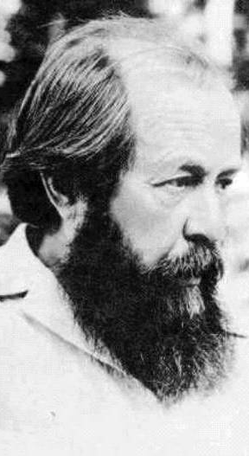
Демократия – это когда народ сам определяет свою судьбу.
А. Солженицын

